Slide 1
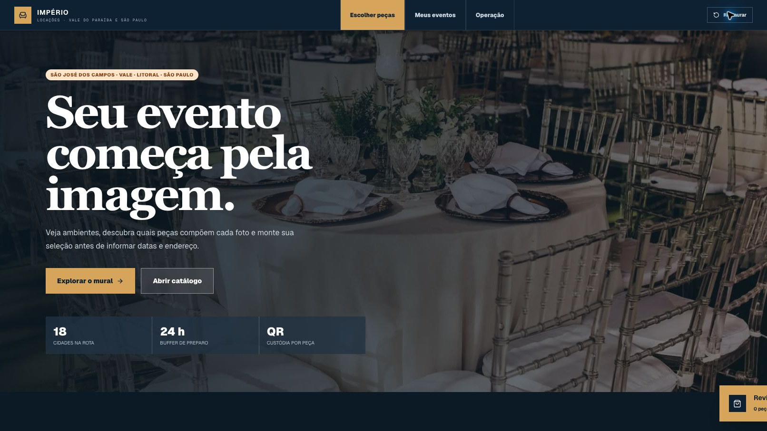
PROPOSTA DE SOLUÇÃO
Uma operação que conhece o evento inteiro.
Da inspiração do cliente ao retorno de cada peça ao estoque.
IMPÉRIO LOCAÇÕES
Notes:
Abra pela tese: o valor não é apenas um site bonito, mas uma mesma informação acompanhando todo o ciclo da locação.
[Sources]
- https://software-house-six.vercel.app/imperio — captura própria: site público, 25 ago 2026
[/Sources]

Slide 2
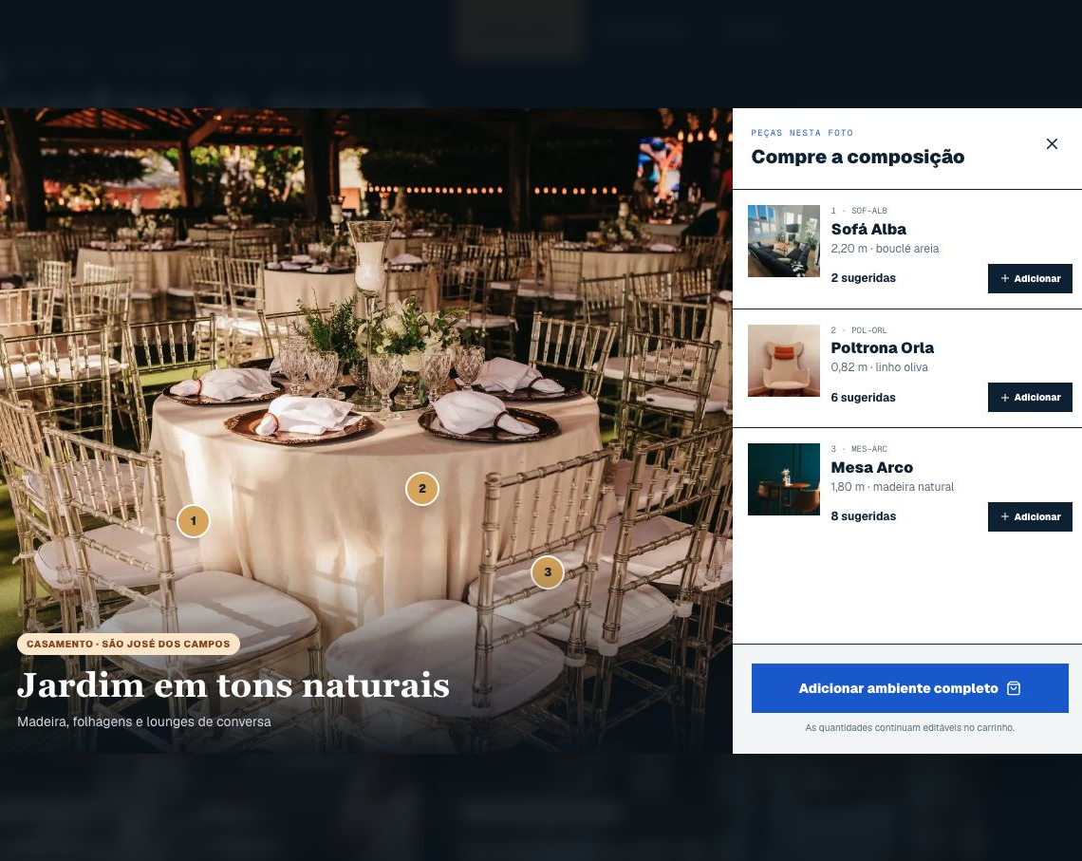
01 · EXPERIÊNCIA DO CLIENTE
A venda começa na foto, não no formulário.
1
Ambiente comprável
Cada foto revela produtos e quantidades sugeridas.
2
Seleção editável
O cliente adiciona a composição e ajusta peça por peça.
3
Referência preservada
O mural segue anexado ao pedido e ao evento.
Conhecimento tácito
O cliente compra o ambiente — não uma lista de SKUs.
IMPÉRIO LOCAÇÕES · CONCEITO DE SOLUÇÃO
02
Notes:
Mostre que o mural não é decoração: ele é uma entrada comercial estruturada, com produtos e quantidades vinculados.
[Sources]
- https://software-house-six.vercel.app/imperio — captura própria: foto de evento ligada aos produtos, 25 ago 2026
[/Sources]

Slide 3
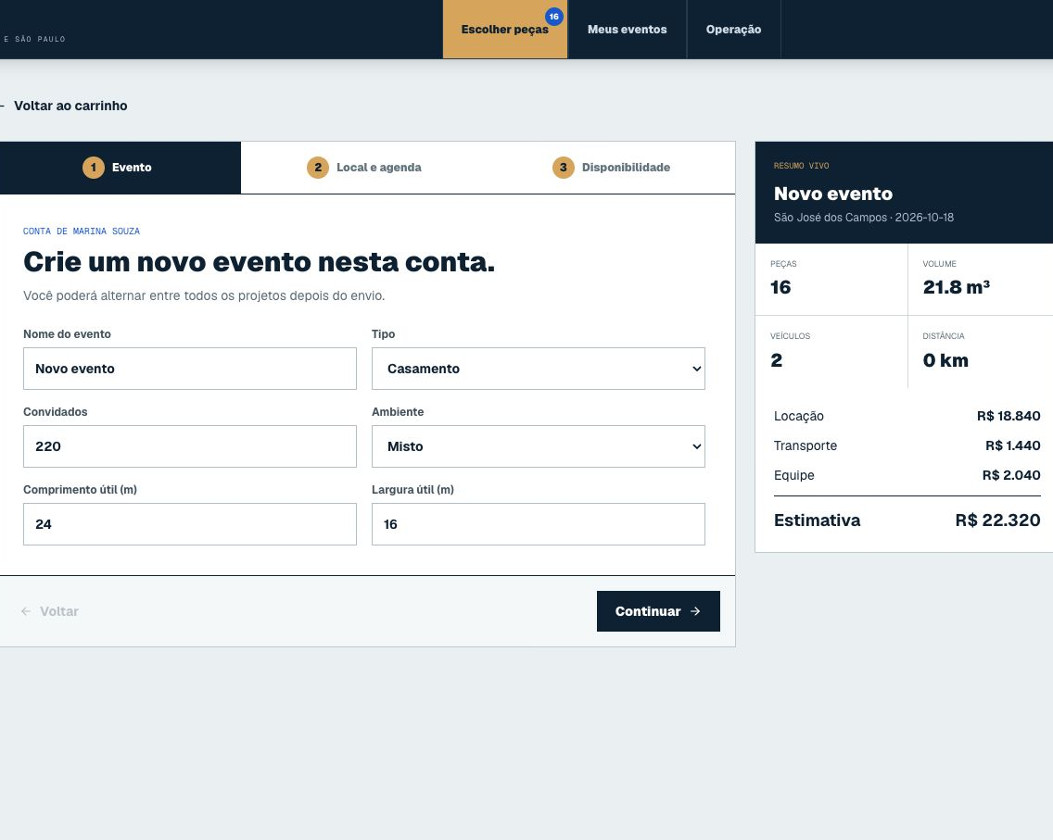
02 · BRIEFING E PROMESSA
A disponibilidade depende do contexto do evento.
1
Janela operacional
Entrega, retirada e buffers de preparo e limpeza.
2
Local real
Cidade, distância, acesso, piso, doca e estacionamento.
3
Carga necessária
Volume, veículos, equipe e tempo de montagem.
O estoque é temporal: disponível hoje não significa disponível para aquela data.
IMPÉRIO LOCAÇÕES · CONCEITO DE SOLUÇÃO
03
Notes:
Destaque as variáveis que normalmente ficam na cabeça do comercial: datas, horários, espaço, acesso, cidade, volume, frota e equipe.
[Sources]
- https://software-house-six.vercel.app/imperio — captura própria: briefing do evento, 25 ago 2026
[/Sources]

Slide 4
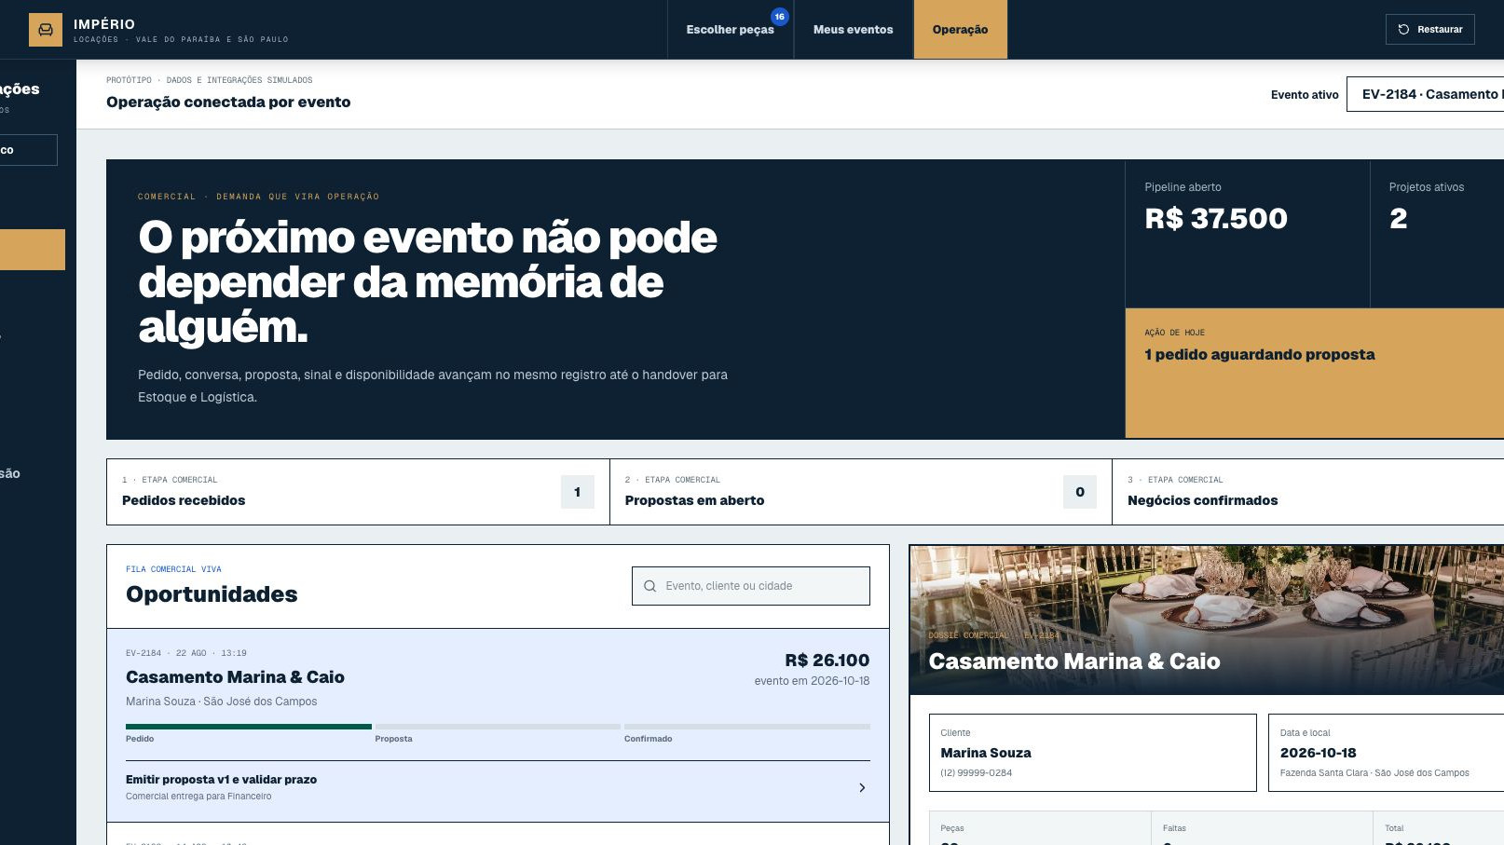
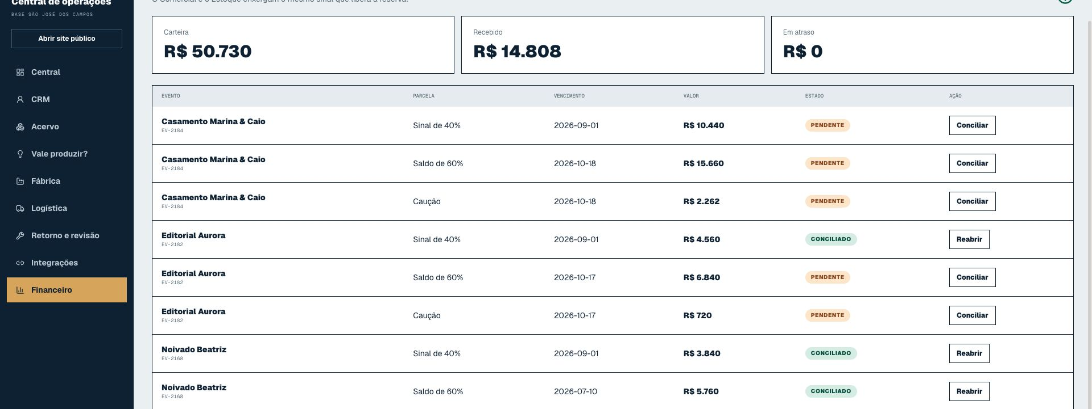
03 · COMERCIAL E FINANCEIRO
CRM e sinal: contexto preservado, reserva liberada.
Um mesmo código conecta cliente, proposta, pagamento, disponibilidade e próximo responsável.
1
Dossiê comercial
Foto, peças, data, local, faltas e valor permanecem juntos.
2
Proposta e sinal
Versão, validade e conciliação passam a ser visíveis.
CRM
FINANCEIRO
3
Handover explícito
Cada área recebe uma próxima ação e um bloqueio.
IMPÉRIO LOCAÇÕES · CONCEITO DE SOLUÇÃO
04
Notes:
Explique que o pagamento não é uma ilha: o sinal é uma condição operacional para reservar peças concretas.
[Sources]
- https://software-house-six.vercel.app/imperio — captura própria: CRM por evento, 25 ago 2026
- https://software-house-six.vercel.app/imperio — captura própria: recebíveis e conciliação, 25 ago 2026
[/Sources]

Slide 5
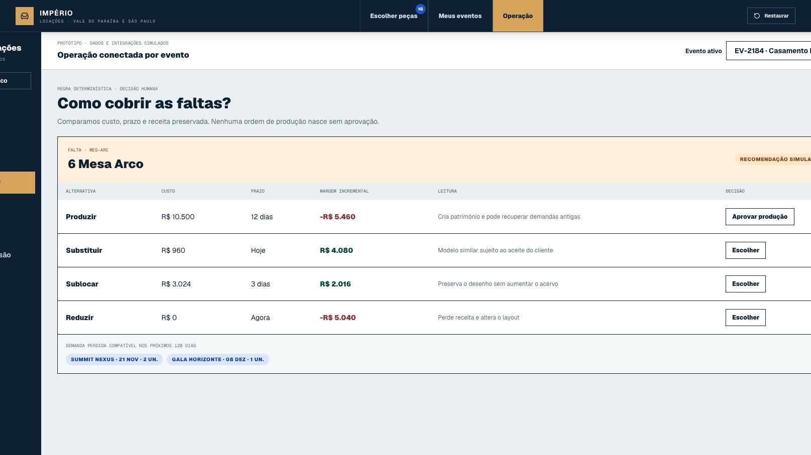
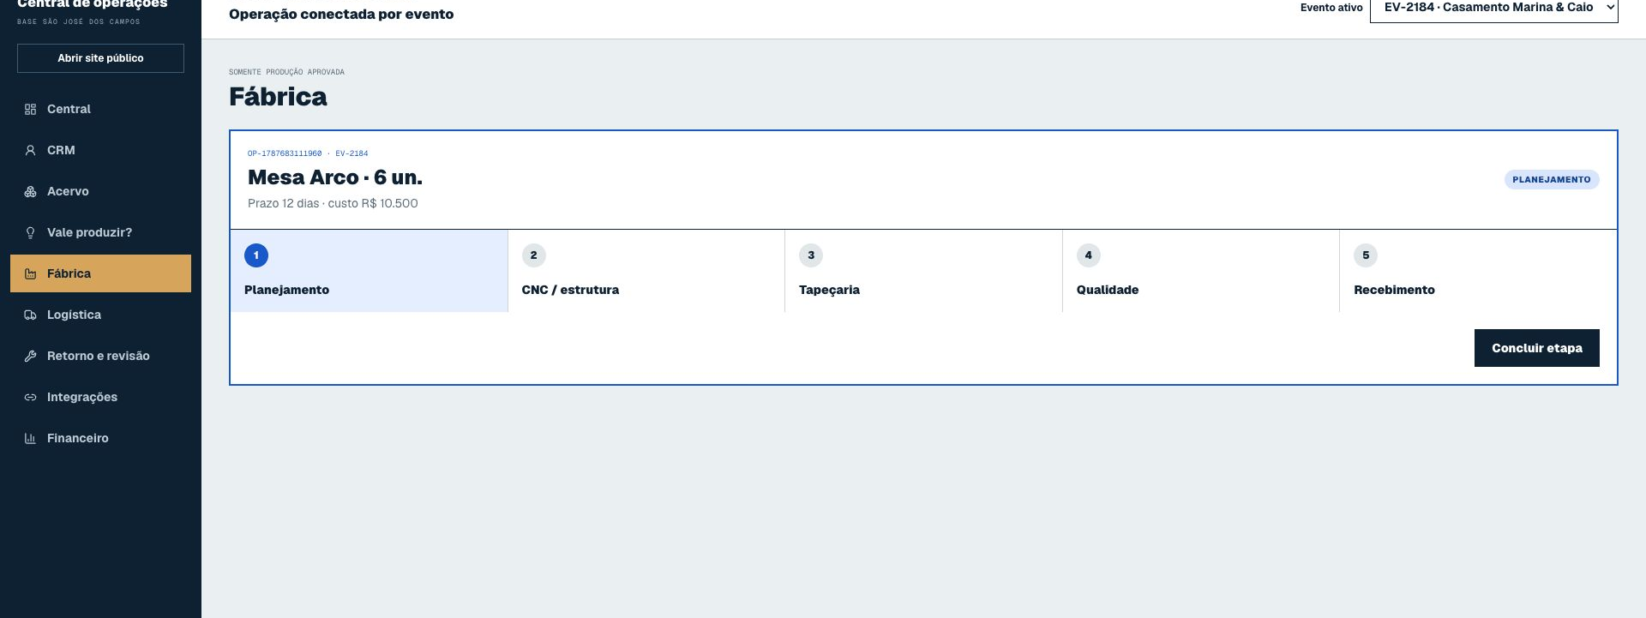
04 · ESTOQUE E FABRICAÇÃO
Quando falta estoque, a pergunta não é só “dá para produzir?”.
A decisão compara produzir, substituir, sublocar ou reduzir — sempre com aprovação humana.
1
Economia
Custo, prazo e margem incremental.
2
Demanda destravada
Pedidos antigos compatíveis nos próximos meses.
DECISÃO HUMANA
3
Execução fabril
CNC, estrutura, tapeçaria, qualidade e recebimento.
IMPÉRIO LOCAÇÕES · CONCEITO DE SOLUÇÃO
05
Notes:
Não venda IA mágica. O ganho é tornar explícitos os critérios que a empresa já usa — e conectá-los ao histórico de demanda.
[Sources]
- https://software-house-six.vercel.app/imperio — captura própria: comparação produzir versus alternativas, 25 ago 2026
- https://software-house-six.vercel.app/imperio — captura própria: ordem de fabricação, 25 ago 2026
[/Sources]

Slide 6
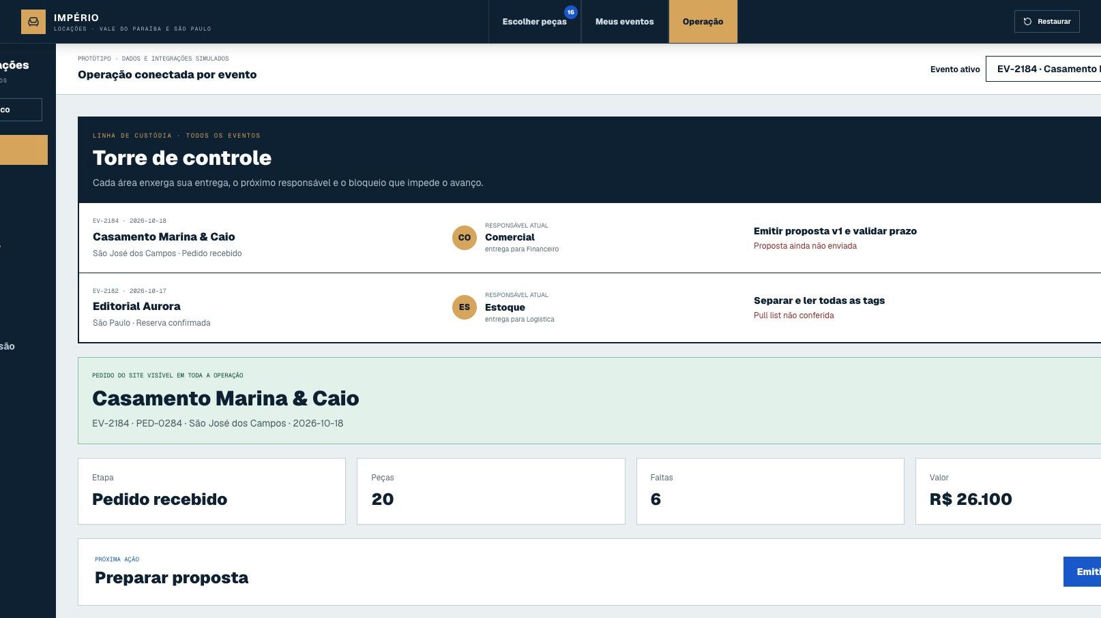
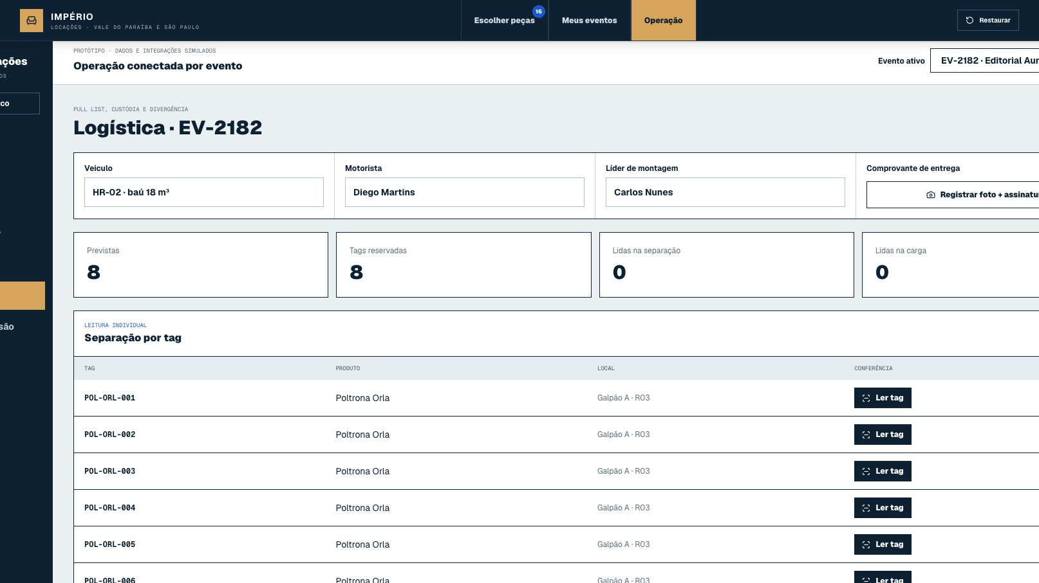
05 · HANDOVER E LOGÍSTICA
Cada handover deixa evidência.
Reserva temporal → separação por tag → carga conferida → entrega comprovada
Quem responde agora?
O que está no caminhão?
A torre mostra responsável, próxima área e bloqueio.
Tags, veículo, motorista, equipe, foto e assinatura.
IMPÉRIO LOCAÇÕES · CONCEITO DE SOLUÇÃO
06
Notes:
Mostre que o handover não é uma notificação genérica: ele muda a custódia física das peças e exige conferência.
[Sources]
- https://software-house-six.vercel.app/imperio — captura própria: torre de controle, 25 ago 2026
- https://software-house-six.vercel.app/imperio — captura própria: logística por tag, 25 ago 2026
[/Sources]

Slide 7
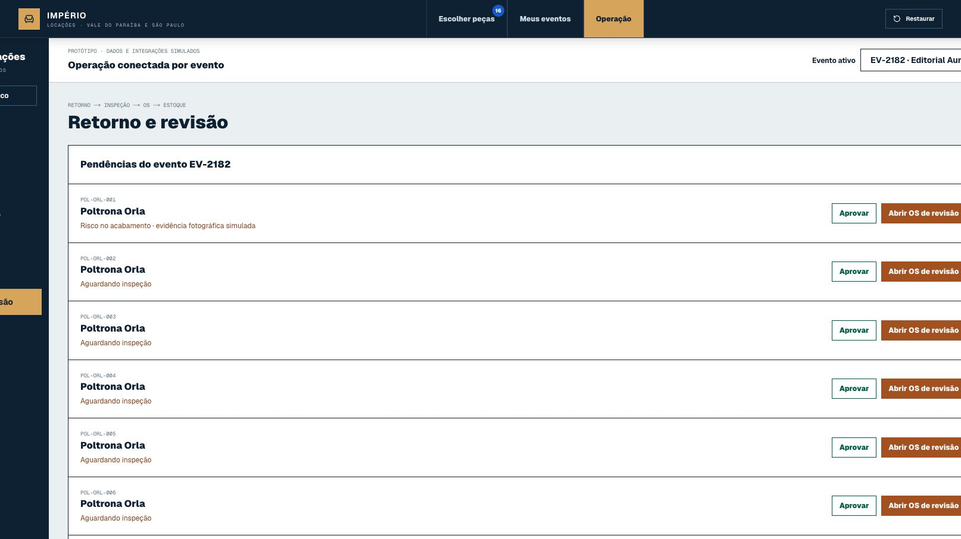
06 · RETORNO E MANUTENÇÃO
O evento só termina quando cada peça tem um destino.
1
Inspeção
Aprovar, revisar, localizar ou dar baixa.
2
Avaria
Evidência, severidade, custo e responsável.
3
Ordem de serviço
Reparo concluído devolve a tag ao estoque.
EVENTO → INSPEÇÃO → OS → ESTOQUE
Regra de fechamento
Pendência bloqueia o fechamento.
IMPÉRIO LOCAÇÕES · CONCEITO DE SOLUÇÃO
07
Notes:
Aponte a nuance operacional: uma peça devolvida fisicamente ainda não está disponível até passar pela inspeção ou manutenção.
[Sources]
- https://software-house-six.vercel.app/imperio — captura própria: retorno e avarias, 25 ago 2026
[/Sources]

Slide 8
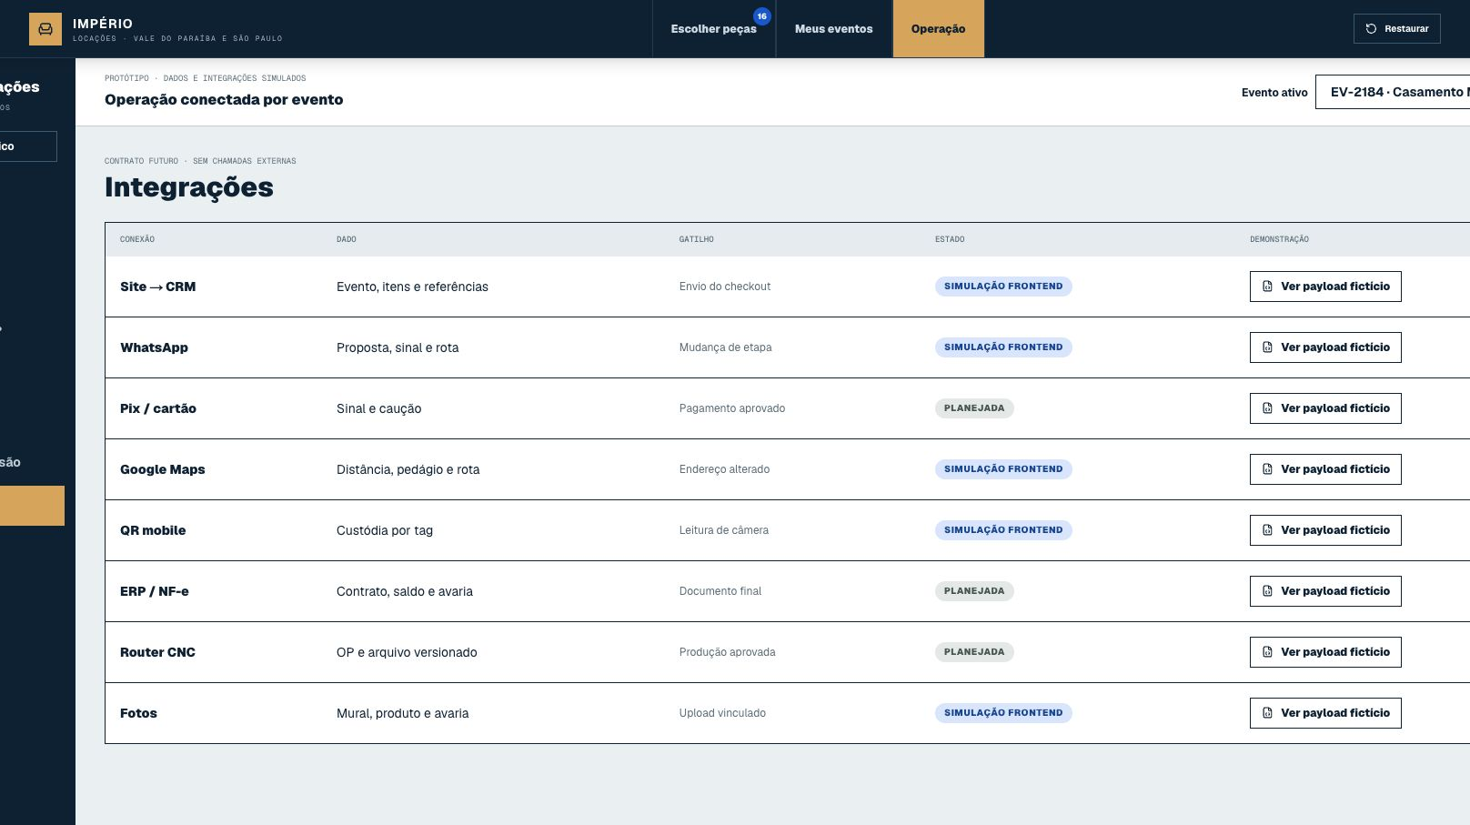
DECISÕES PARA FECHAR A PRIMEIRA FASE
Construir na ordem certa exige três decisões.
RECOMENDAÇÃO · FASE 1
PRECISAMOS CONFIRMAR
FASE POSTERIOR?
Operação essencial
Regras do negócio
Integrações e inteligência
Site, mural e checkout
CRM, proposta e sinal
Reserva temporal e tags
Logística, retorno e manutenção
Estoque NOW será a fonte oficial?
Tag por unidade ou por lote?
Como precificar região e transporte?
Quem aprova produção, troca e avaria?
WhatsApp, pagamentos e fiscal
CNC e capacidade fabril real
Roteirização, GPS e app do motorista
Demanda preditiva e portal de fornecedores
DECISÃO ESPERADA: escopo da fase 1 + fonte oficial do estoque + três integrações de lançamento
IMPÉRIO LOCAÇÕES · CONCEITO DE SOLUÇÃO
08
Notes:
Feche pedindo decisões. A proposta demonstra o ciclo completo, mas o primeiro contrato deve definir fonte de verdade, regras operacionais e integrações prioritárias.
[Sources]
- https://software-house-six.vercel.app/imperio — captura própria: mapa de integrações, 25 ago 2026
[/Sources]

